Slide 1
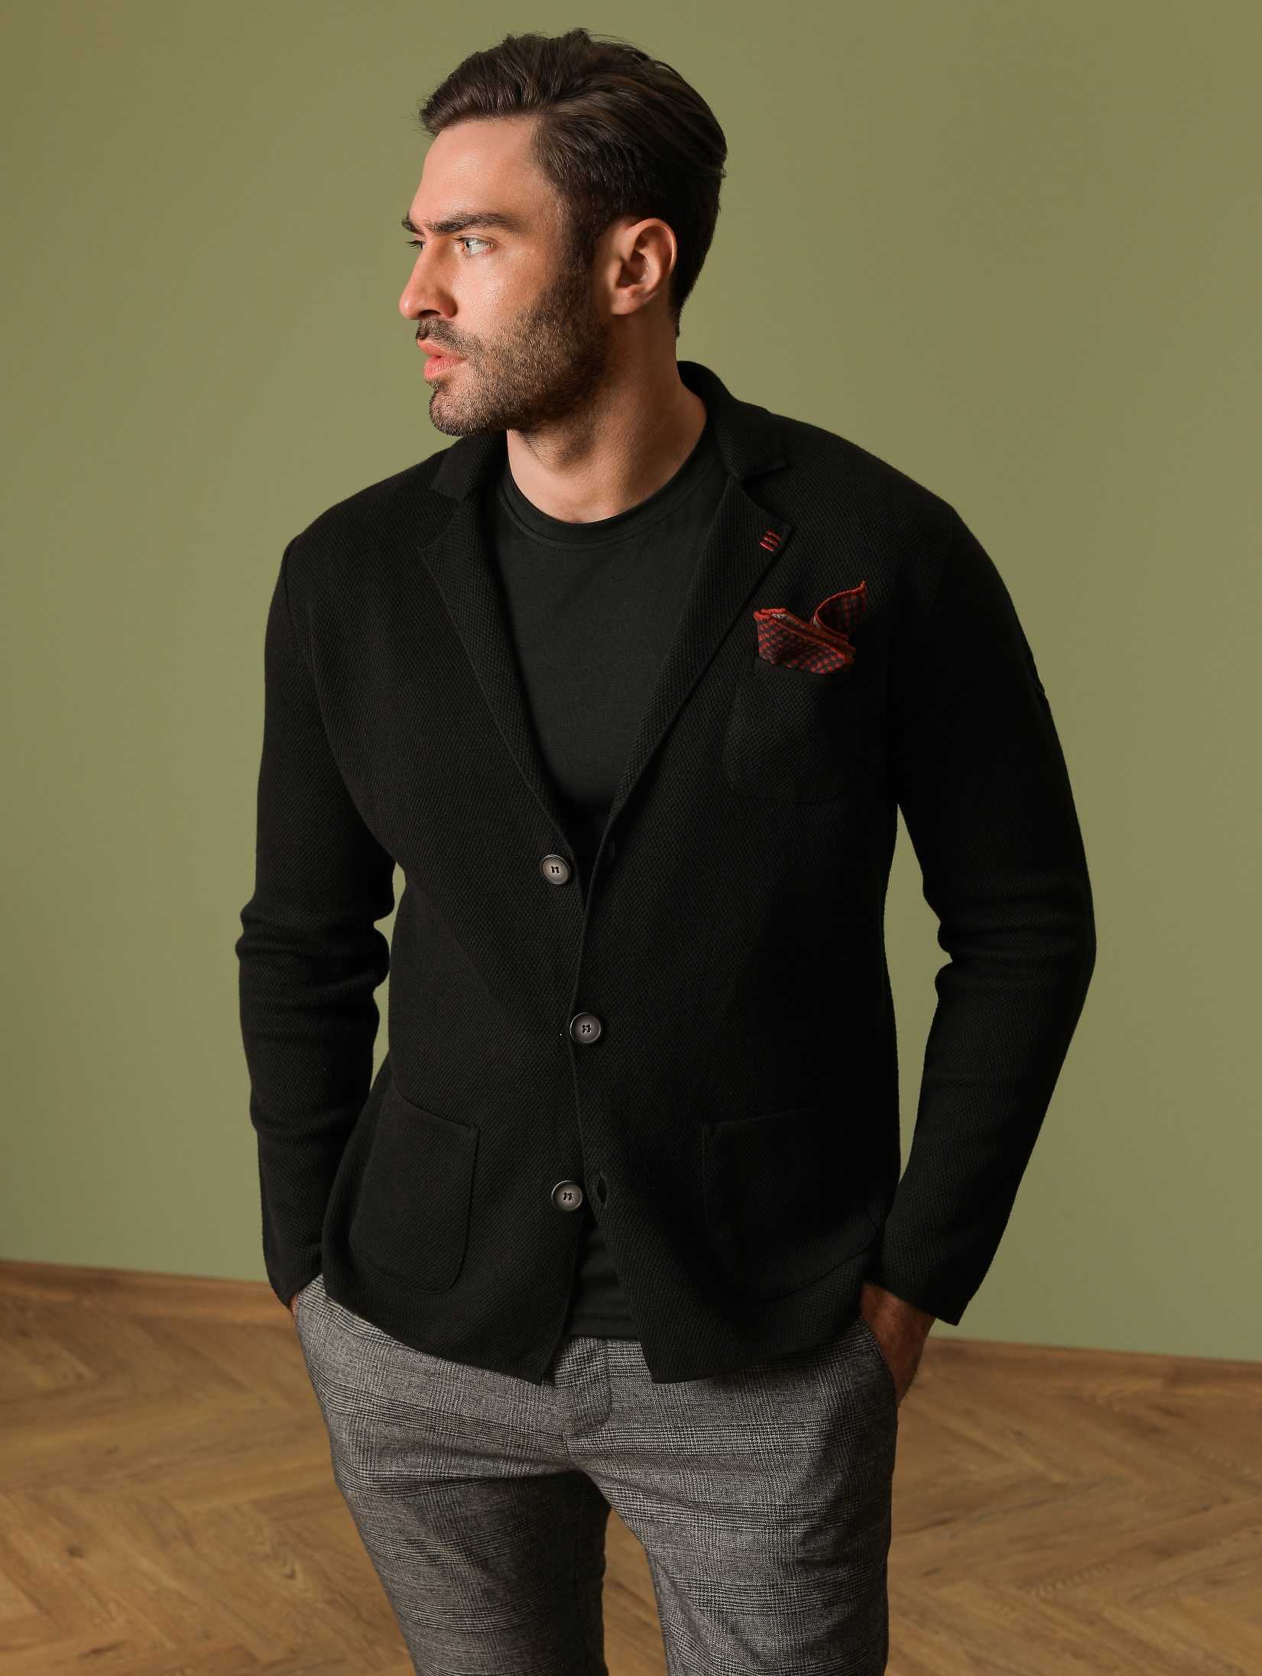
Арт.: L-237703-1
Состав: хлопок 50%, акрил 50%
Размер: М,L,XL,XXL
Цена: 3390 р.

Slide 2
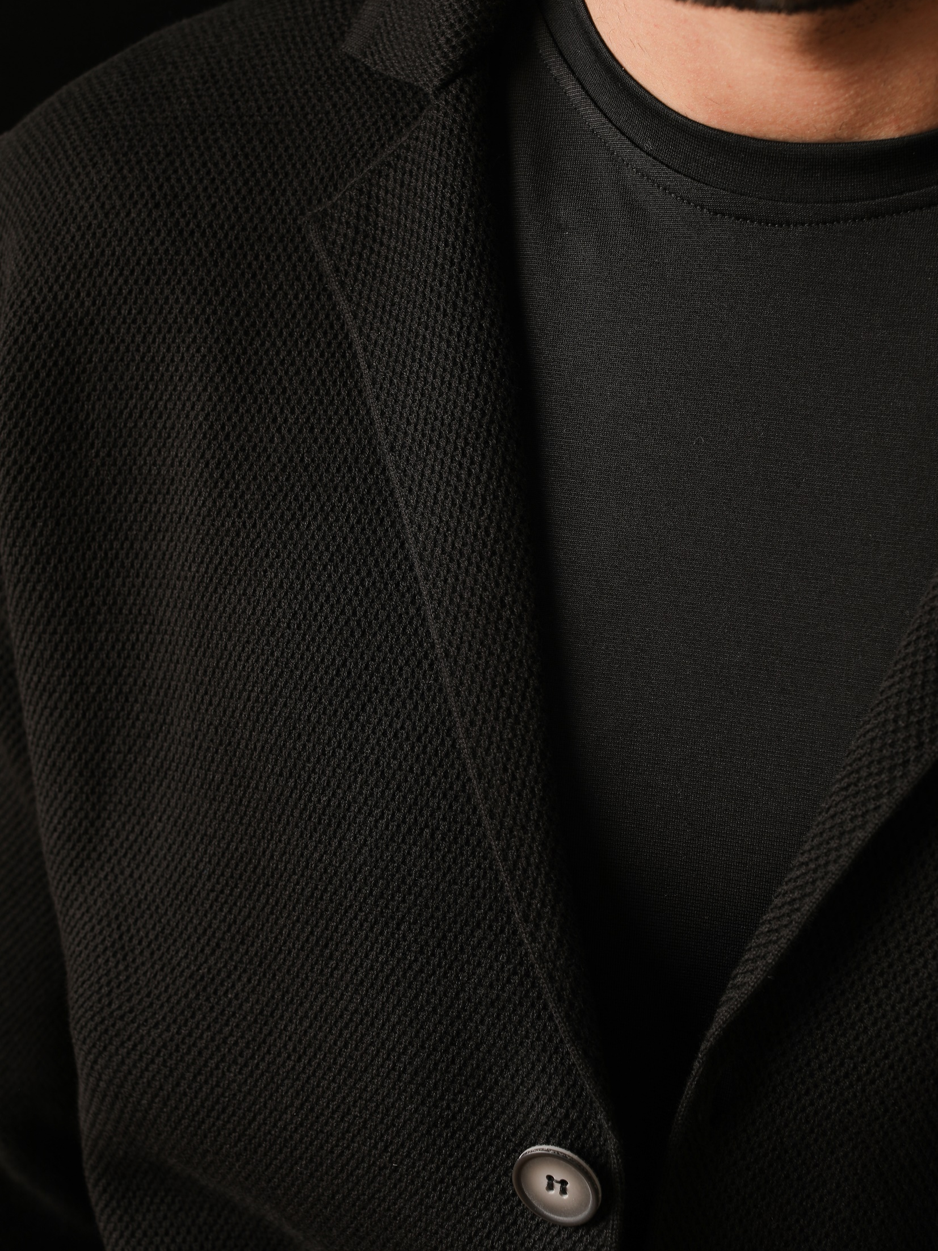

Slide 3
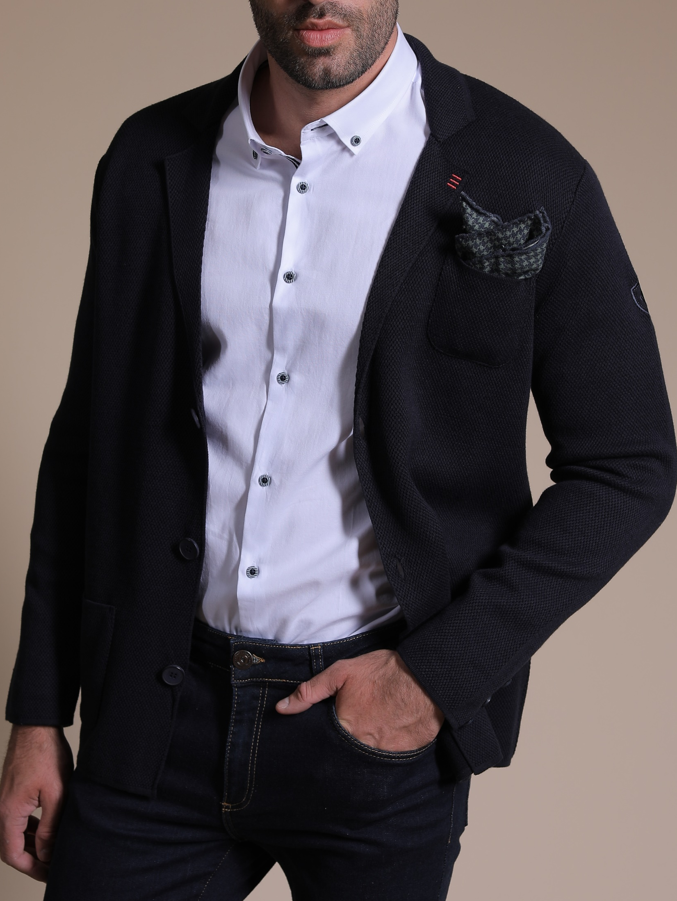
Арт.: L-237703-2
Состав: хлопок 50%, акрил 50%
Размер: М,L,XL,XXL
Цена: 3390 р.

Slide 4
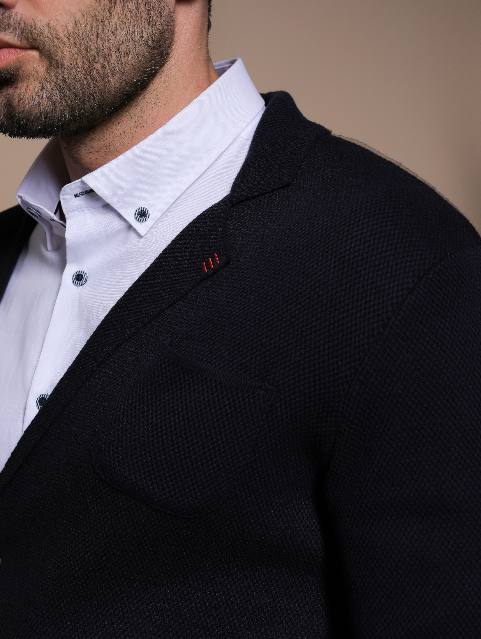

Slide 5
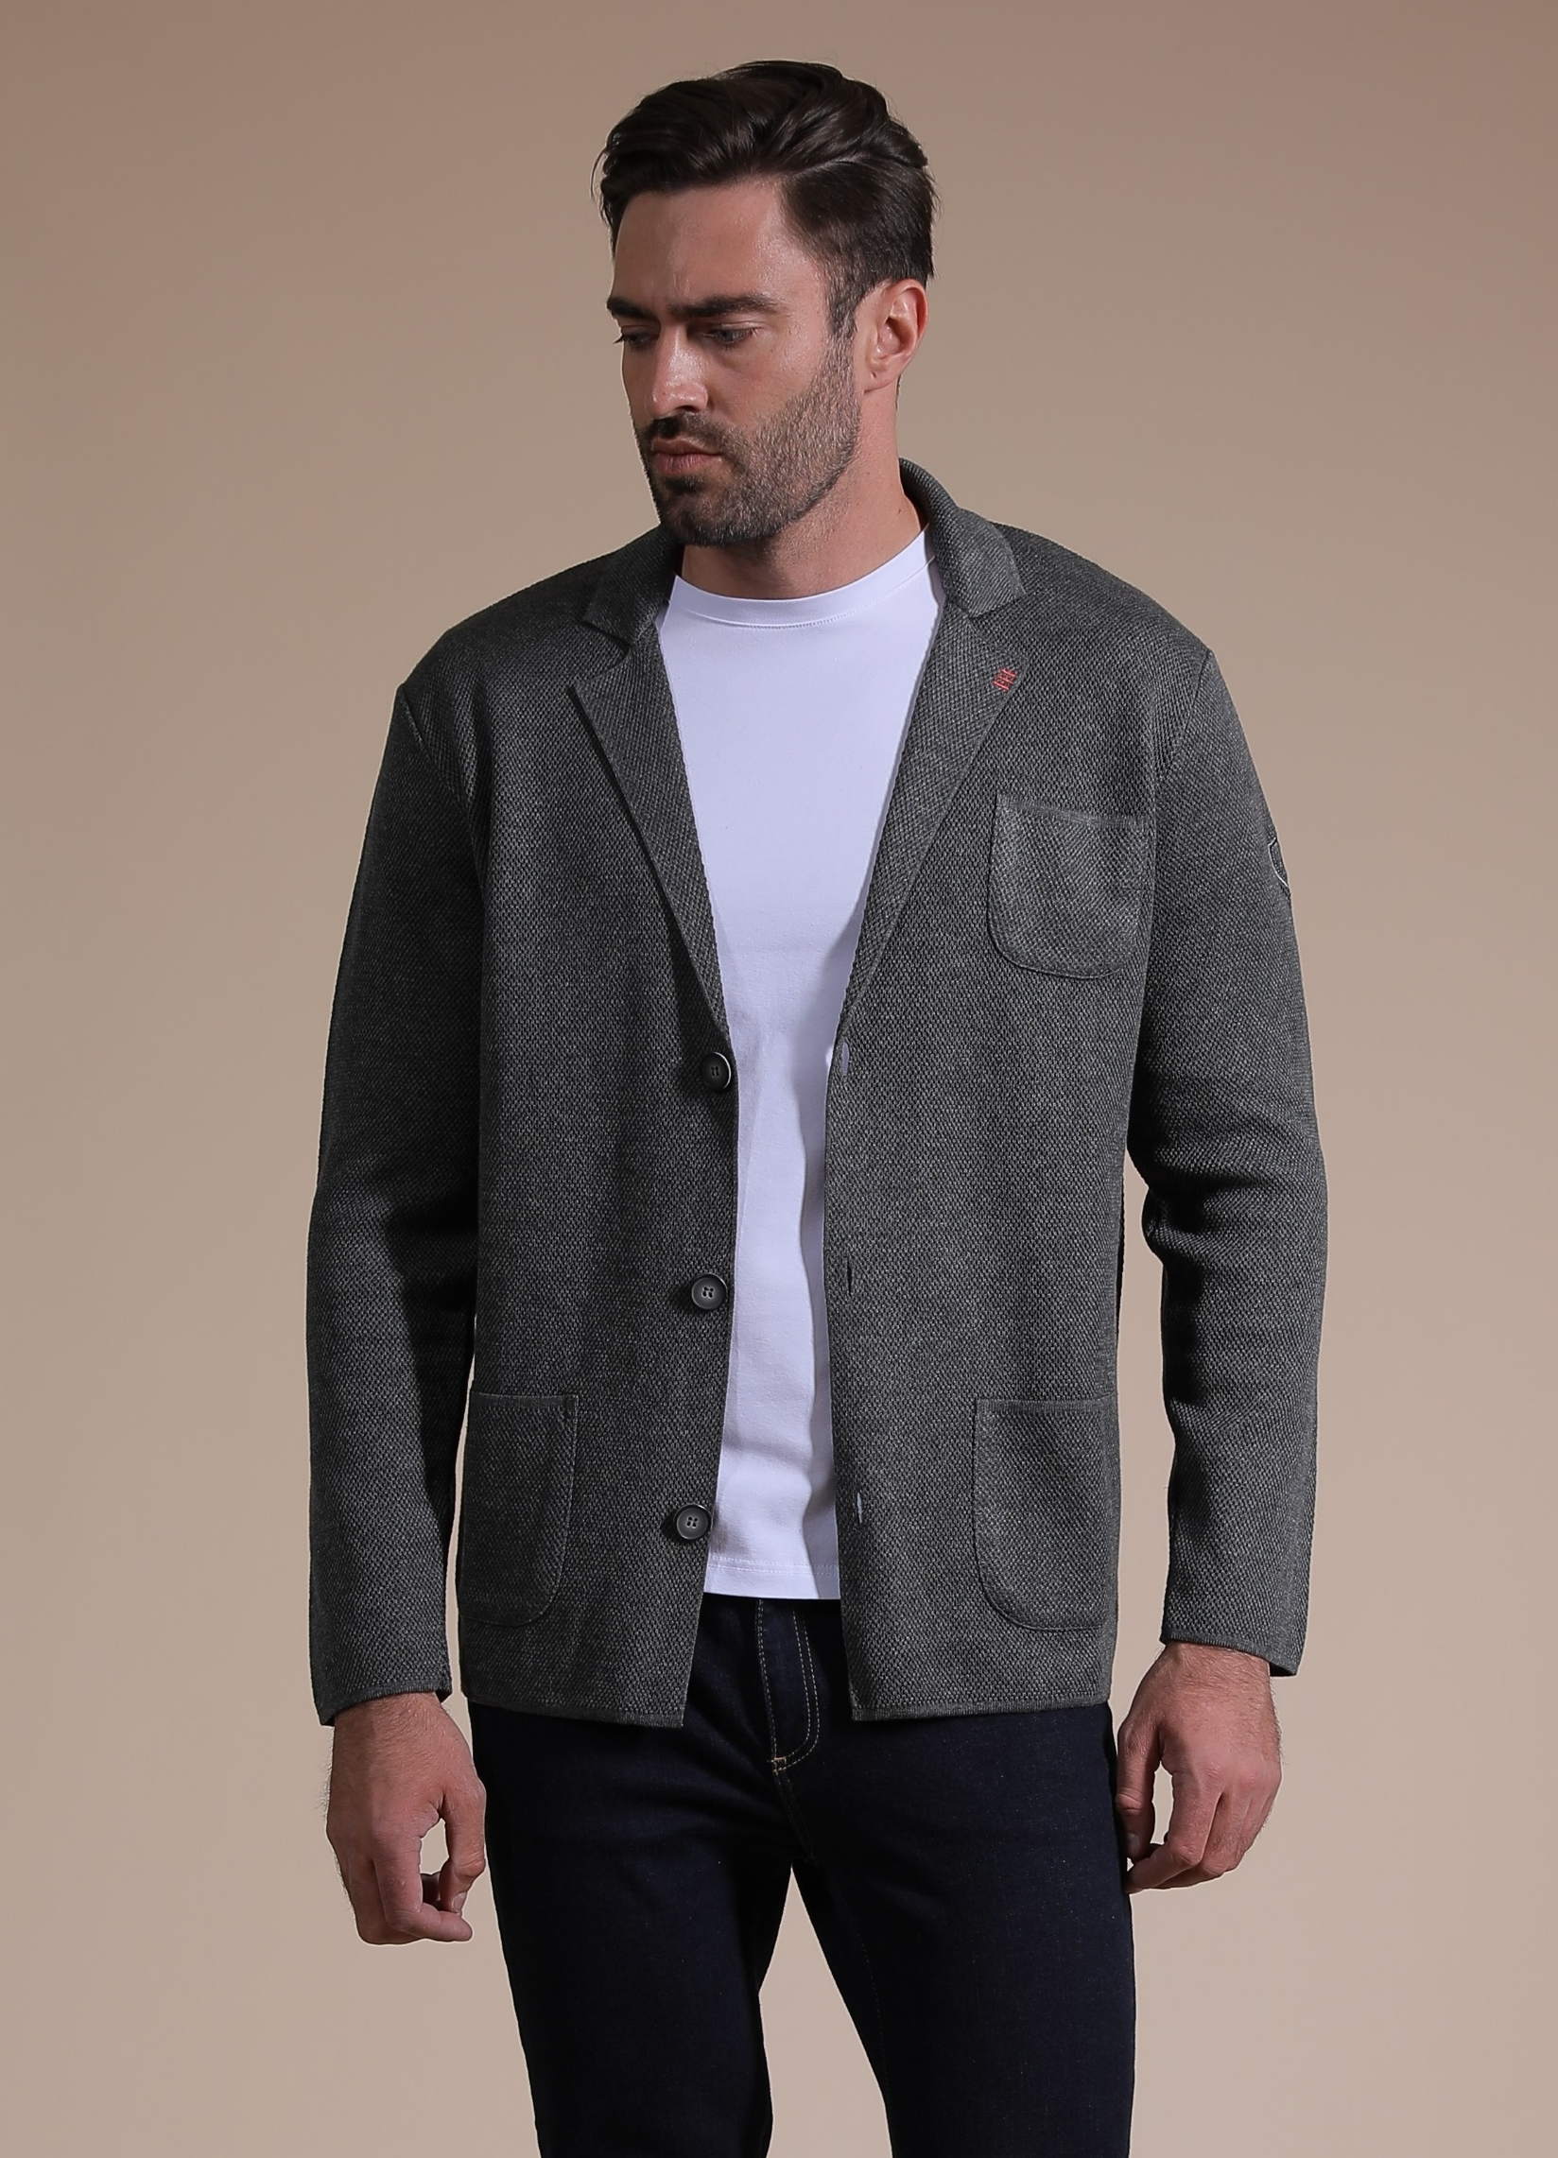
Арт.: L-237703-3
Состав: хлопок 50%, акрил 50%
Размер: М,L,XL,XXL
Цена: 3390 р.

Slide 6
